Slide 1


Soukromá hotelová škola Bukaschool s. r. o. Most
Kmochova 1823, 434 01 Most • +420 476 706 696 • info@bukaschool.cz
www.bukaschool.cz
DIGITÁLNÍ UČEBNÍ MATERIÁL
Číslo projektu | CZ.1.07/1.5.00/34.0227
Název projektu | Bukaschool
Název školy | Soukromá hotelová škola Bukaschool s.r.o., Kmochova 1823, 434 01 Most
Vyučovací předmět | Německý jazyk
Tematický okruh | Landeskunde im Deutschunterricht
Ročník | 1.-4. ročník
Jméno autora | Mgr. Pavel Zítka
Období tvorby DUM | září 2012
Označení DUM | VY_32_INOVACE_02PZ_Deutschland
Číslo a název klíčové aktivity | III/2 Inovace a zkvalitnění výuky prostřednictvím ICT
Anotace | Prezentace je určena pro seznámení se s geopolitickými fakty o SRN. Je vhodná i pro začátečníky, zde je ale nutný širší dodatečný výklad. Prezentace je koncipována tak, aby se učitel před odhalením dalšího pole mohl žáků zeptat na dříve získané vědomosti o SRN.

Slide 2
Die
Bundesrepublik
Deutschland

Slide 3
Deutschland

Slide 4
Deutschland
Größte Staat in Mitteleuropa

Slide 5
Deutschland
Größte Staat in Mitteleuropa
Fläche – 356 910 km²

Slide 6
Deutschland
Größte Staat in Mitteleuropa
Fläche – 356 910 km²
81 Millionen Einwohner

Slide 7
Deutschland
Größte Staat in Mitteleuropa
Fläche – 356 910 km²
81 Millionen Einwohner
Hauptstadt Berlin

Slide 8
Deutschland
Größte Staat in Mitteleuropa
Fläche – 356 910 km²
81 Millionen Einwohner
Hauptstadt Berlin
Deutsch

Slide 9
Deutschland
Größte Staat in Mitteleuropa
Fläche – 356 910 km²
81 Millionen Einwohner
Hauptstadt Berlin
Deutsch Euro

Slide 10
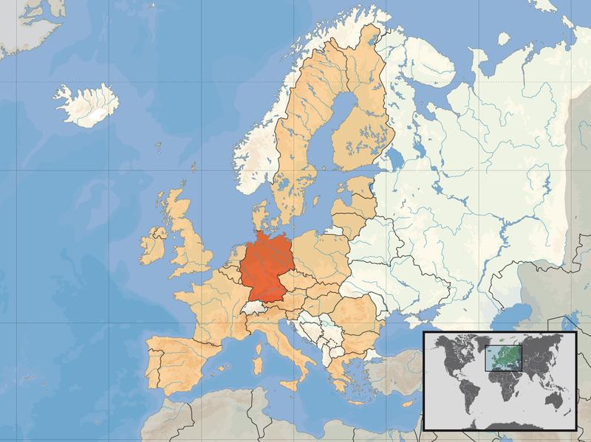

Slide 11

Bundesflagge

Slide 12

Staatswappen

Slide 13
Nationalhymne
„Lied der Deutschen“
Text: August Heinrich Hoffmann von Fallersleben
Melodie: Joseph Haydn

Slide 14
Bundespräsident

Slide 15
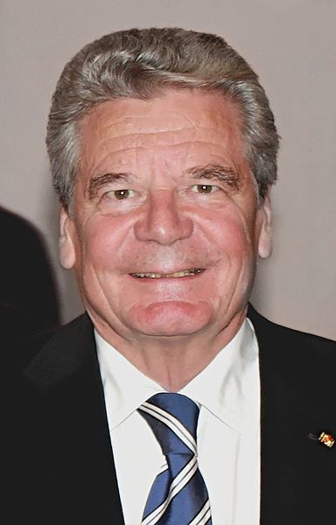
Bundespräsident
Joachim Gauck

Slide 16
Bundeskanzler

Slide 17
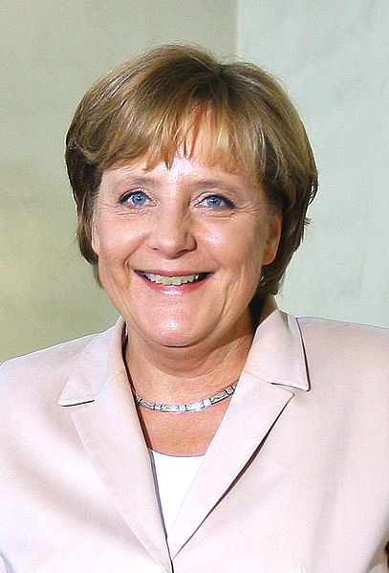
Bundeskanzler
Bundeskanzlerin
Angela Merkel

Slide 18
Bundesländer

Slide 19
Bundesländer
16 Bundesländer

Slide 20
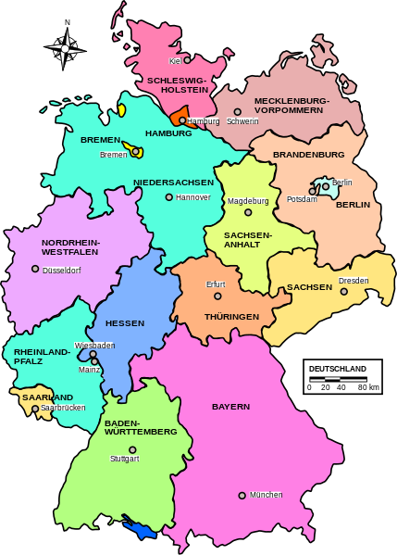

Slide 21
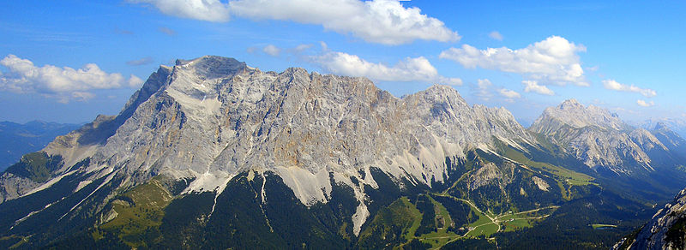
Die höchsten Berge

Slide 22
Die höchsten Berge
Zugspitze 2 963 m
Watzmann 2 713 m
Feldberg 1 493 m

Slide 23
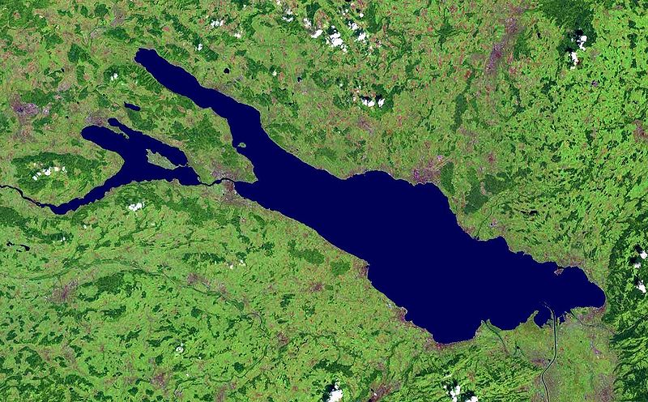
Die größte Seen

Slide 24
Die größte Seen
Bodense 538 qkm
Müritz 115 qkm
Schweriner See 63 qkm

Slide 25
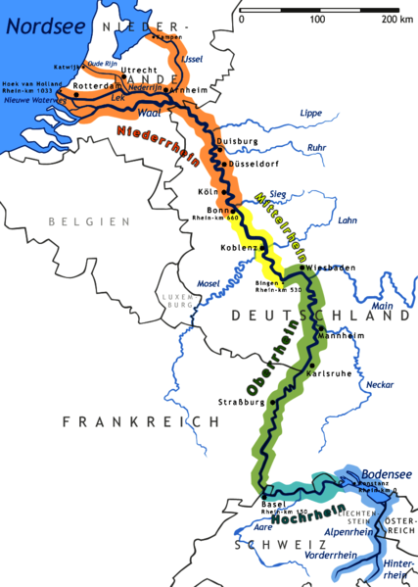
Die wichtigsten Flüsse

Slide 26
Die wichtigsten Flüsse
der Rhein
die Donau der Oder
die Elbe
der Neckar der Main

Slide 27
Quellen:
JUSTOVÁ, Hana. Deutschsprachige Länder. Havlíčkův Brod: Fragment, 2001, ISBN 80-7200-424-7.
AUTOR NEUVEDEN. Deutschland [online]. [cit. 21.9.2012]. Dostupný na WWW: http://de.wikipedia.org/wiki/Deutschland
Bilder:
Landkarten:
AUTOR NEUVEDEN. Wikimedia [online]. [cit. 21.9.2012]. Dostupný na WWW: http://commons.wikimedia.org/wiki/File:EU_location_GER.png
Bundesflagge:
AUTOR NEUVEDEN. Wikimedia [online]. [cit. 21.9.2012]. Dostupný na WWW: http://commons.wikimedia.org/wiki/File:Flag_of_Germany.svg
Staatswappen:
AUTOR NEUVEDEN. Wikimedia [online]. [cit. 21.9.2012]. Dostupný na WWW: http
://commons.wikimedia.org/wiki/File:Coat_of_Arms_of_Germany.svg
J.Gauck:
AUTOR NEUVEDEN. Wikimedia [online]. [cit. 21.9.2012]. Dostupný na WWW: http://commons.wikimedia.org/wiki/File:2011_Joachim_Gauck-2.jpg

Slide 28
A.Merkel:
AUTOR NEUVEDEN. Wikimedia [online]. [cit. 21.9.2012]. Dostupný na WWW: http://commons.wikimedia.org/wiki/File:Angela_Merkel_24092007.jpg Bundesländer:
AUTOR NEUVEDEN. Wikimedia [online]. [cit. 21.9.2012]. Dostupný na WWW: http://commons.wikimedia.org/wiki/File:Map_Germany_L%C3%A4nder-de.svg
Zugspitze:
AUTOR NEUVEDEN. Wikimedia [online]. [cit. 21.9.2012]. Dostupný na WWW: http://commons.wikimedia.org/wiki/File:Wettersteinhauptkamm_von_SW_HQ.jpg
Bodensee:
AUTOR NEUVEDEN. Wikimedia [online]. [cit. 21.9.2012]. Dostupný na WWW: http://commons.wikimedia.org/wiki/File:Bodensee_satellit.jpg
Rhein:
AUTOR NEUVEDEN. Wikimedia [online]. [cit. 21.9.2012]. Dostupný na WWW: http://commons.wikimedia.org/wiki/File:Rhein-Karte.png

